Slide 1
作业16 温度和气体动理论

Slide 2
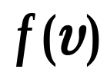


16-1 麦克斯韦速率分布曲线如图所示，图中A，B两部分面积相等，
则该图表示[D ]
（A） 为最概然速率
（B） 为平均速率
（C） 为方均根速率
（D）速率大于和小于v₀的分子数各占一半
A
B
O

Slide 3
16-2 、 在P-V图上的一点代表系统
一个平衡态 ；
由一系列平衡态组成的准静态过程 。
一条光滑的曲线代表

Slide 4
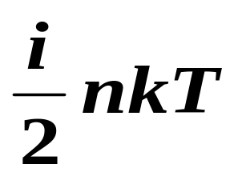
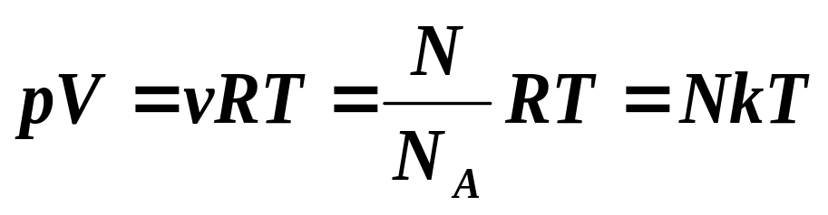
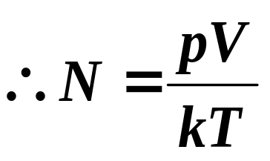
16-3、两瓶不同类型的理想气体，它们的温度和压强相同，但体积不同，则分子数密度 ；
气体的质量密度 ；单位体积内气体分子的平均动能为 ：
相同
不同
（不同）
16-4、若理想气体的体积为V，压强为P，温度为T，一个分子的质量为m，k为玻耳兹曼常数，该理想气体的分子数为：
解：由状态方程：

Slide 5
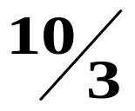
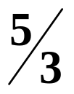
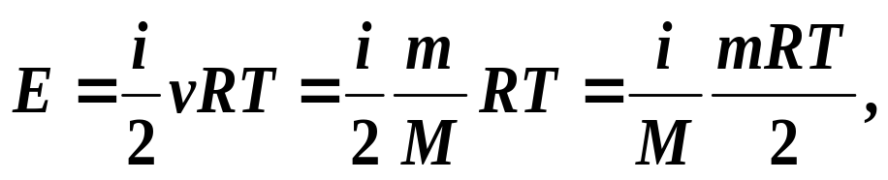
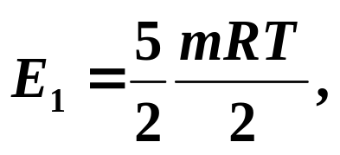
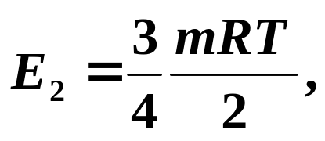
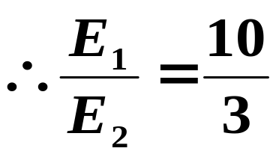
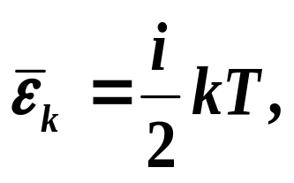
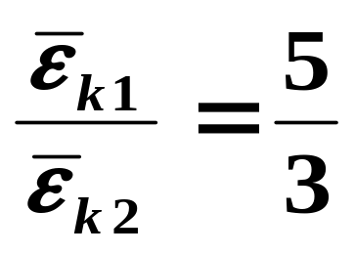
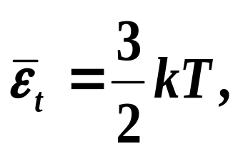
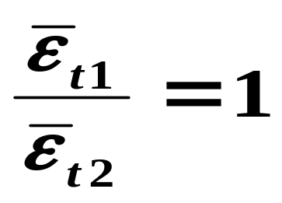
16-5、质量相同的氢气和氦气，温度相同，则氢气和氦气的内能之比为 ；氢分子与氦分子的平均动能之比为 ；氢分子与氦分子的平均平动动能之比为 。
1
（1）
（2）
（3）

Slide 6
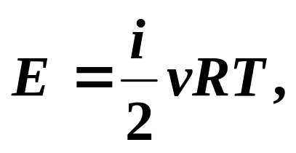
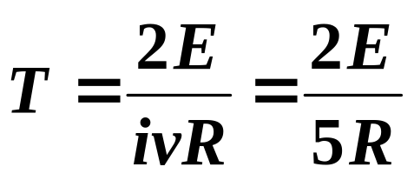
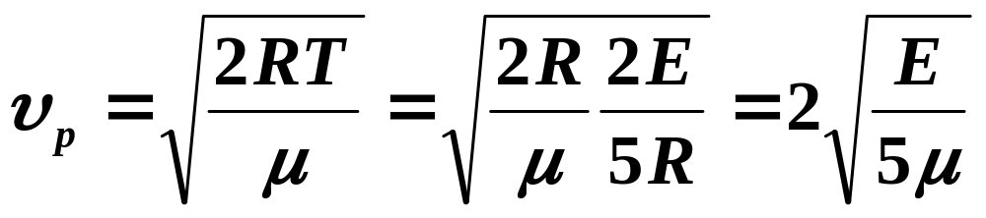
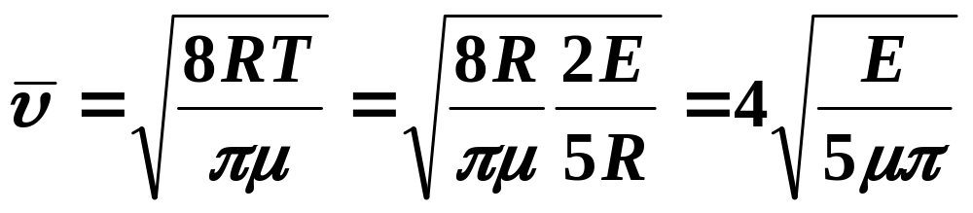
16-6、容器内有一摩尔的双原子分子理想气体，气体的摩尔质量为μ，内能为E，则气体的温度T= ，分子的最可积速率v_{p}= ，分子的平均速率 = 。
（1）
（2）
（3）

Slide 7
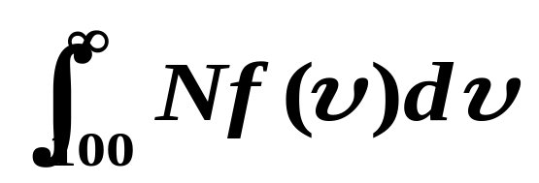
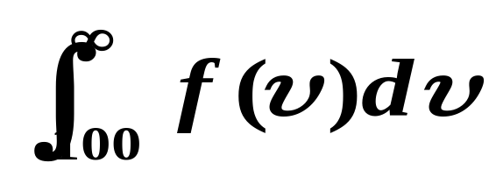
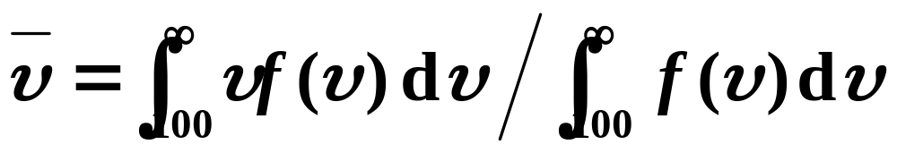
16-7、已知 f(v) 为麦克斯韦速率分子函数，N为分子总数，则速率大于100m/s的分子数目的表达式为 ：
速率大于100m/s的分子数目占分子总数的百分比的表达式为 ：
速率大于100 m/s的分子的平均速率的表达式

Slide 8
16-8、试指出下列各量的物理意义
（1）k T/2 ； （2）3kT/2 ; (3) ikT/2
（1）温度为T的平衡态下，气体分子每个自由度的平均动能。
（2）温度为T的平衡态下，气体分子的平均平动动能
或：温度为T的平衡态下，单原子气体分子的平均总动能。
（3）温度为T的平衡态下，气体分子的平均总动能。

Slide 9

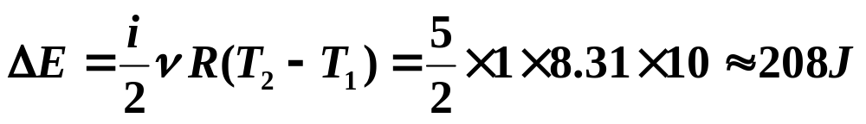
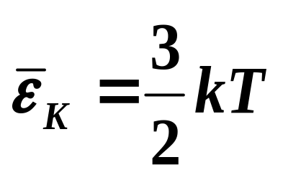
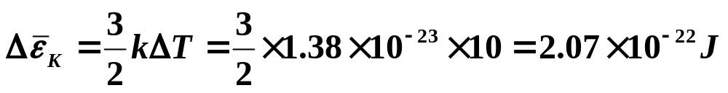
16-9 将1mol氧气从27℃加热到37℃，其内能增加了多少？分子的平均平动动能变化了多少？
解：氧气为双原子分子，
则内能增量为
分子的平均平动动能为
其增量为

Slide 10
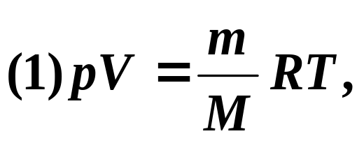
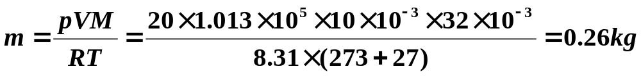
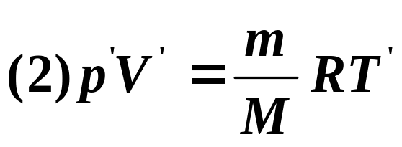
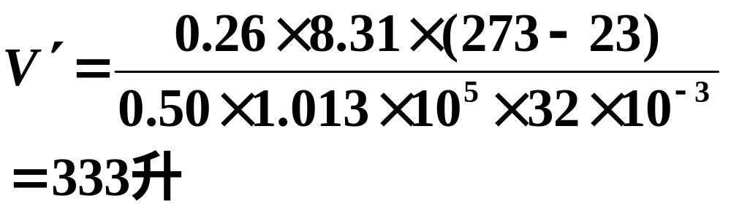
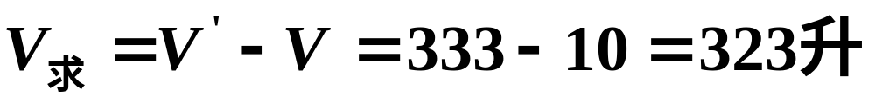
16-10、氧气钢瓶体积为10升，充氧气后在27ºC时压强为20个大气压，试求瓶内贮存有多少氧气？现高空中使用这些氧气，高空空气为0.50个大气压，温度为-23ºC，试问这时钢瓶可提供在高空使用的氧气是多少升？
解：

Slide 11
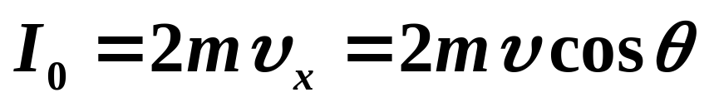
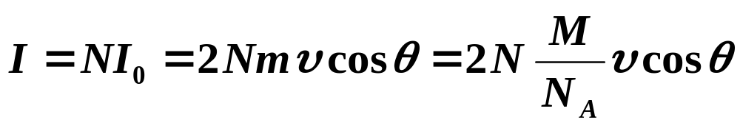
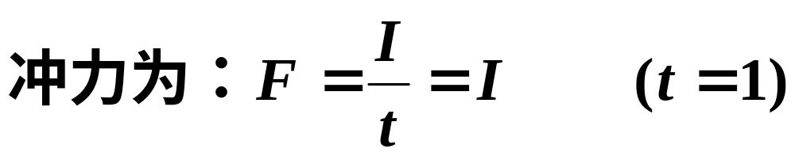
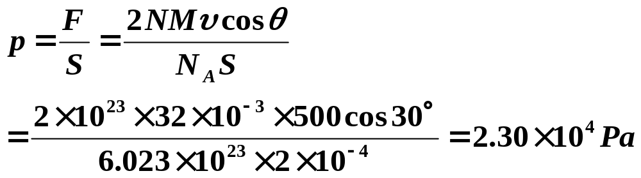
16-11、设想每秒有10²³个氧分子以500m/s的速度沿着与器壁法线成30º角的方向撞在面积为2×10⁻⁴m²的器壁上，求这群分子作用在器壁上的压强。
解：一个氧分子每秒对器壁的冲量：
N个氧分子每秒对器壁的冲量：

Slide 12
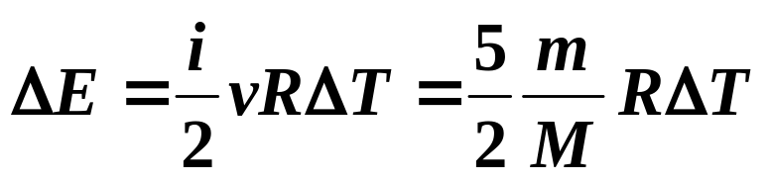
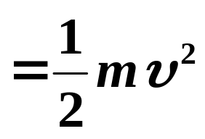
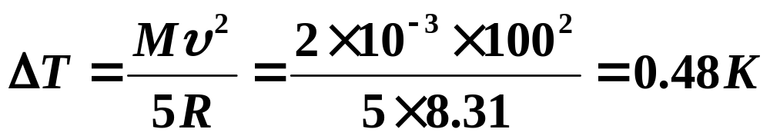
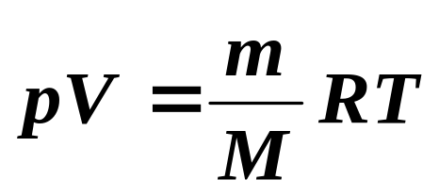
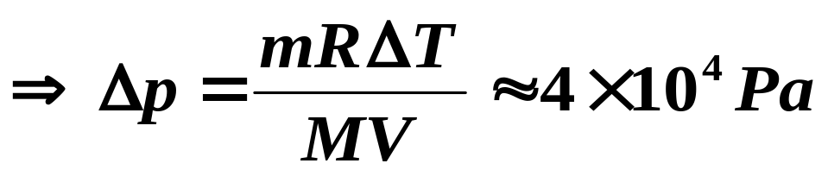
16-12、一绝热密封容器体积为0.01m³，以100m/s的速度匀速直线运动，容器中有200g的氢气，当容器突然停止时，氢气的温度、压强各增加多少？
解：运动突然停止时，动能变化导致内能变化：
由，

Slide 13
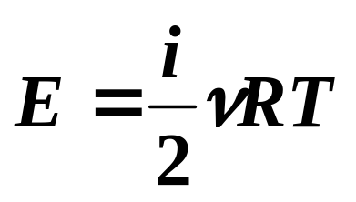

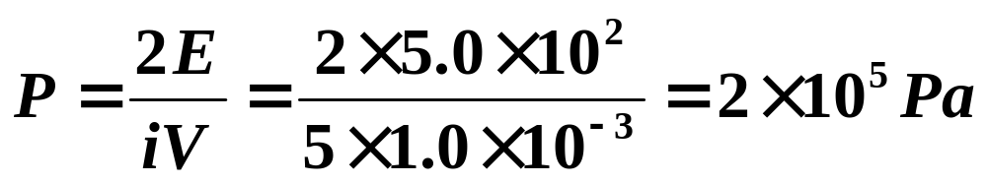
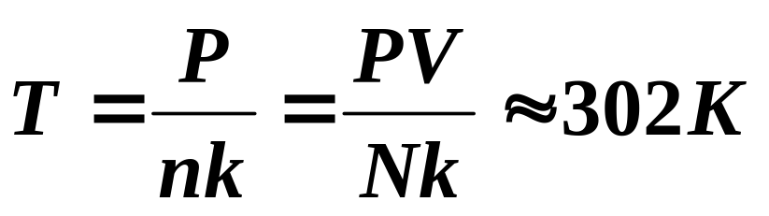
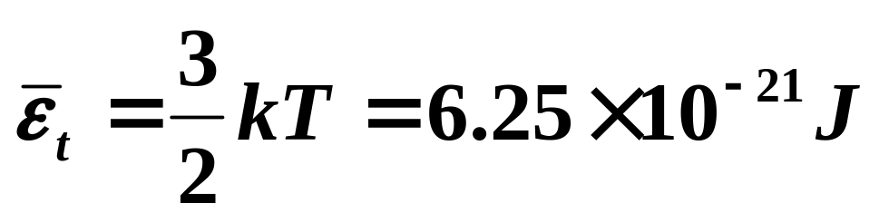
16-13 容积为 1.0×10⁻³m³的容器中有内能为5.0×10²J的刚性双原子分子理想气体，求：⑴ 气体的压强；
⑵ 设分子总数为4.8×10²²个，求分子的平均平动动能及气体的温度；
解：（1） 由
和
可得气体压强
（2）

Slide 14
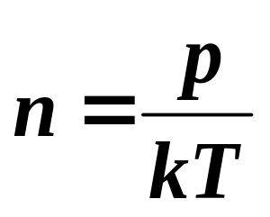
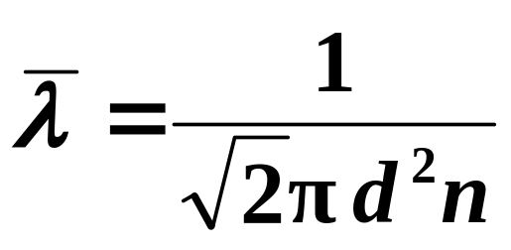
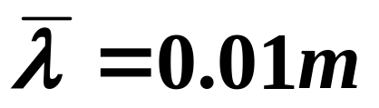
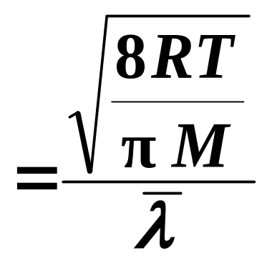
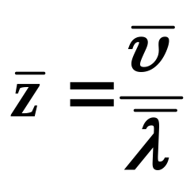
16-14真空管的线度为10⁻²m，真空度为1.2×10⁻³Pa，设空气分子的有效直径为3×10⁻¹⁰m，摩尔质量为29×10⁻³kg．求在27℃时真空管中空气的分子数密度、平均碰撞频率和平均自由程．
解：空气的分子数密度为
= …… = 2.9×10¹⁷ (m⁻³ )
= …… = 8.6 (m) 远大于真空管线度
故平均自由程即为真空管线度：
平均碰撞频率为
= …… ≈ 46788 (s⁻¹ )

Slide 15
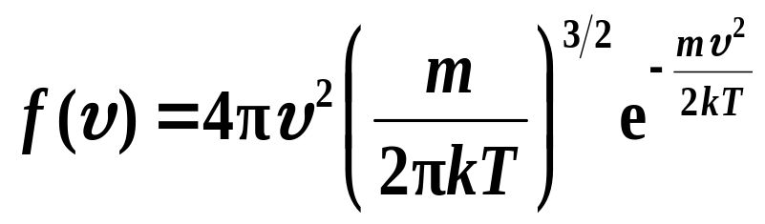
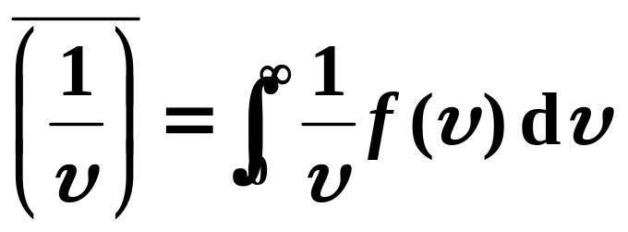
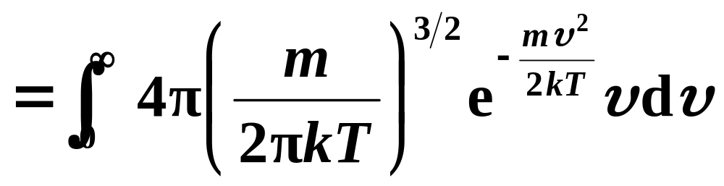





16-15 麦克斯韦速率分布律 ，
求速率倒数的平均值，并给出它与速率的平均值的关系．
解：
∵速率的平均值
可得：

